Slide 1


Тема занятия:
«Проекты, акции БРСМ»
(8 класс)
Государственное учреждение образования
«Академия образования»
Программа тематических занятий «Я. Моя семья. Моя Родина»

Slide 2

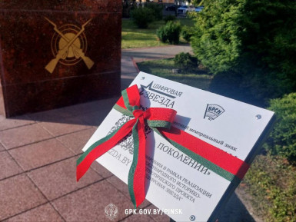

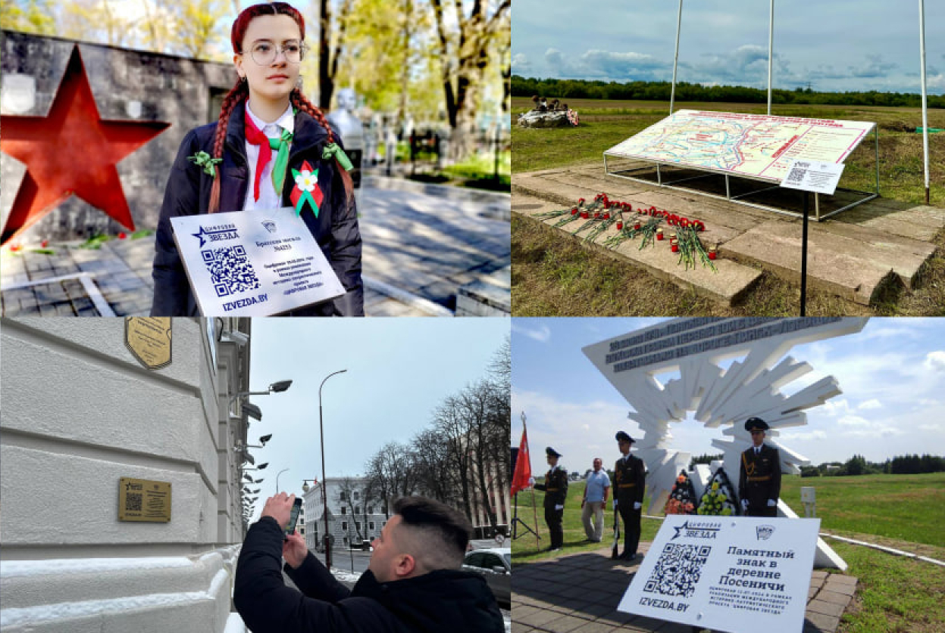
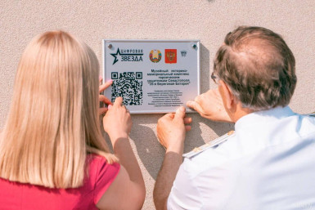
Международный историко-культурный проект «Цифровая звезда»

Slide 3
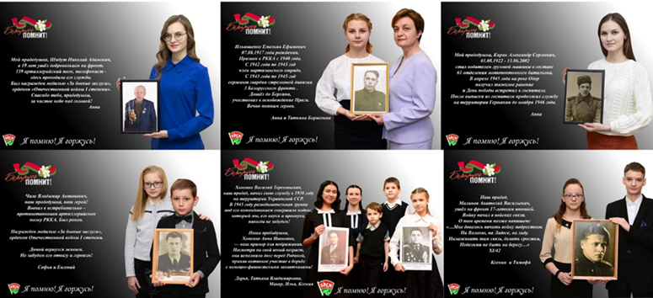



Национальный альбом памяти
«Родные лица Победы»

Slide 4

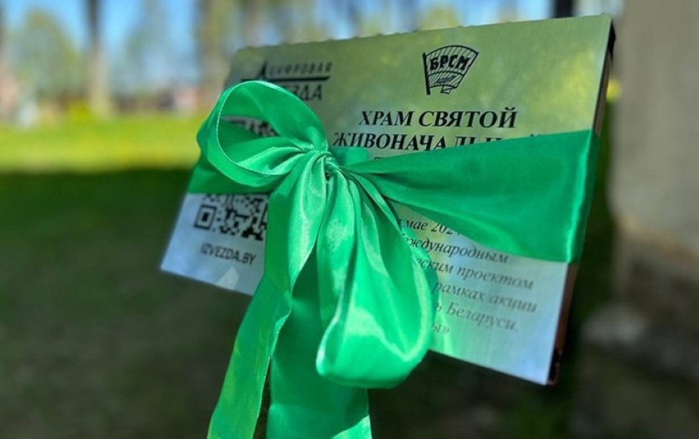
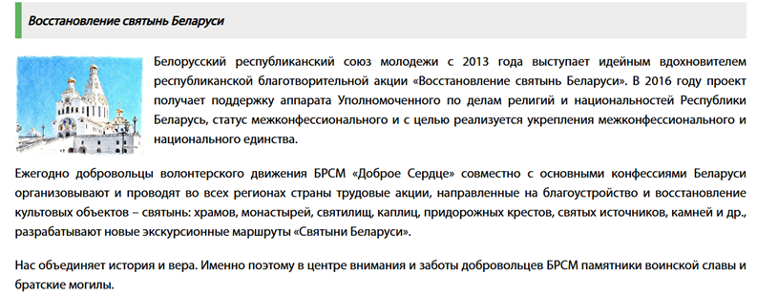
Республиканская благотворительная акция «Восстановление святынь Беларуси.
Сила единства»

Slide 5
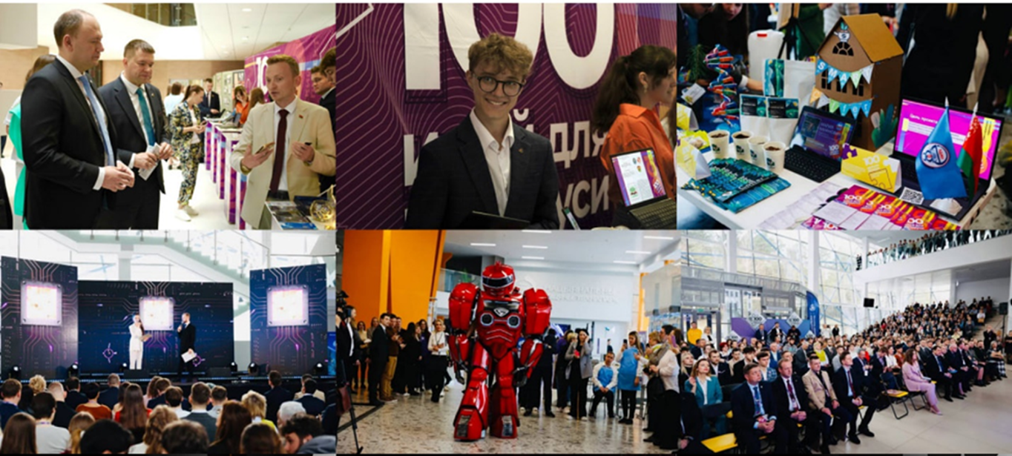
Республиканский молодежный проект
«100 идей для Беларуси»

Slide 6
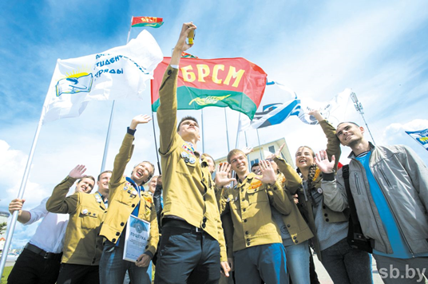

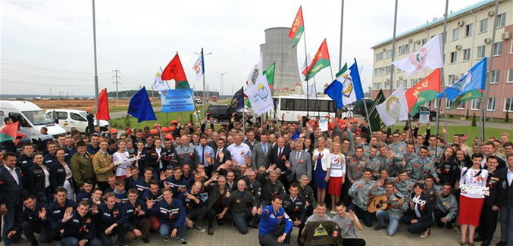
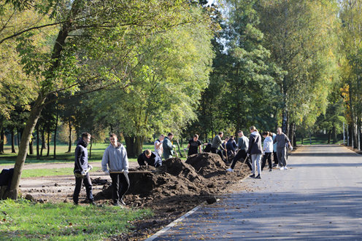
Студотрядовское движение
Знаковые объекты, на которых работали
студенческие отряды:
Курган Славы, мемориальный комплекс Хатынь, Национальная библиотека, штаб-квартира Национального олимпийского комитета, Дворец Независимости, Государственный музей истории Великой Отечественной войны, комплекс общежитий «Студенческая деревня», Китайско-Белорусский индустриальный парк «Великий Камень», третья линия Минского метрополитена, Белорусская АЭС и другие.

Slide 7
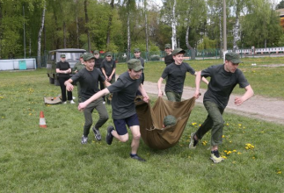
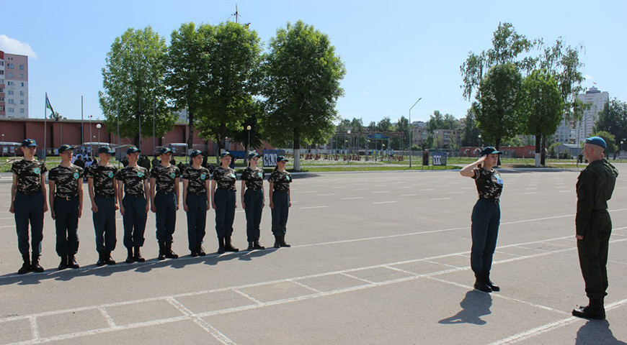
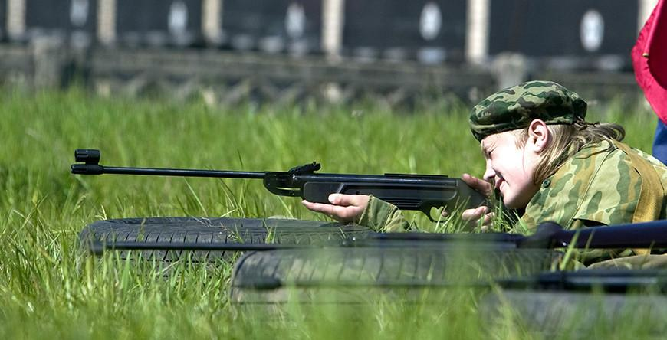
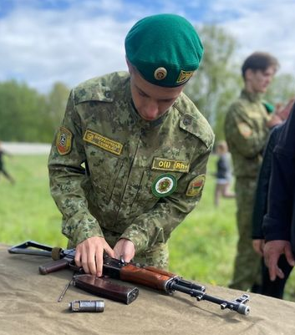
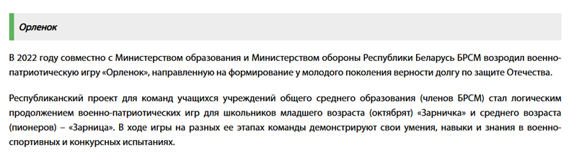
Военно-патриотическая игра «Орленок»

Slide 8



